Slide 1
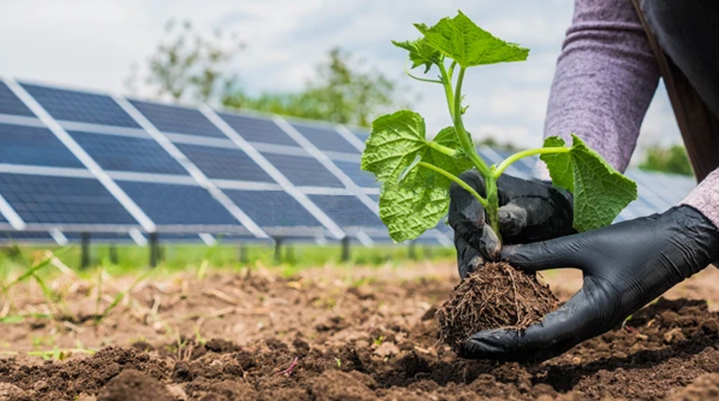
GREEN LIFE
LEIDY CAROLINA MARQUEZ SARMIENTO
BRAYAN STIVEN RODRIGUEZ LIMAS
LUIS SEBASTIAN BARRAGAN NIÑO

Slide 2
Green Life
Implementar un sistema de Invernadero IN-Door autosustentable, con procesos automatizados enfocados en la eficiencia energética, con la capacidad de replicar y controlar condiciones ambientales específicas (Temperatura, Humedad ambiente, humedad suelo) brindando así alternativas para la auto producción y cultivo de alimentos perecederos.

Slide 3
INTRODUCCION
Este proyecto de investigación tiene como finalidad el desarrollo e implementación de un sistema de invernadero autosustentable, con procesos automatizados, debe tener la capacidad de controlar condiciones ambientales específicas y el almacenamiento de energía. Diseñado para la población de las zonas urbanas, dada la escaza difusión de productos orgánicos como las hortalizas y el encarecimiento continuo de las mismas, llevando a la población a tener un consumo reducido de estos alimentos e incluso la limitación total de algunas verduras o frutas debido a su alto costo.

Slide 4
Uno de los problemas principales que se evidencia es la falta de cultivos por el crecimiento demográfico, la urbanización, la distribución desigual de las tierras, la reducción de las dimensiones de las explotaciones y el constante empobrecimiento de los agricultores. Esto ha contribuido a reducir la producción tradicional de alimentos en zonas críticas a raíz de esta crisis está el, multiplicador de la población, que determina la repercusión global en las tierras y los alimentos, la situación puede agudizarse al punto que en varias naciones, exista la posibilidad de un desabastecimiento de comida, debemos tener en cuenta que los jóvenes ya no desean sostener su vida en el área de la agricultura, se estima que para el año 2050 tan solo el 13% de la población residirá en zonas rurales, de esta situación surge la necesidad de implementar el término agricultura urbana, las ciudades deben desarrollar una auto sostenibilidad alimentaria y para contribuir a la misma se desarrolla Green life como alternativa de cultivo urbano, un sistema invernadero automatizado que enfrentaría la problemática de la falta de cultivos y ofrecería la tranquilidad de que hará todo el proceso de forma automatizada por lo tanto no afectara las actividades diaria del usuario ya que no demanda demasiado tiempo ni atención, se podrá monitorear de forma remota.

Slide 5
OBJETIVO GENERAL
Implementar un sistema de Invernadero IN-Door autosustentable, con procesos automatizados enfocados en la eficiencia energética, con la capacidad de replicar y controlar condiciones ambientales específicas (Temperatura, Humedad ambiente, humedad suelo) brindando así alternativas para la auto producción y cultivo de alimentos perecederos.

Slide 6
OBJETIVOS ESPECIFICOS
Identificar los materiales adecuados para la estructura del invernadero.
Recolectar información técnica de las condiciones adecuadas para el cultivo de las hortalizas.
Desarrollar el software encargado de entregar la información necesaria para el cultivo de los alimentos.
Reconocer los elementos adecuados para el sistema fotovoltaico del invernadero.

Slide 7
¿Como implementar una solución tecnológica de auto sostenibilidad alimentaria en zonas urbanas?
Colombia está enfrentando la inflación más alta en décadas. Con un 10,84 % de inflación para 2022, los alimentos jalonaron la subida del Índice de Precio al Consumidor (IPC), según datos del último informe del DANE. Siendo así se estableció que el IPC de los alimentos fue de un 1,85 % y equivale a una variación casi 13 veces más alta que la del promedio histórico de 0,33 %, el costo también se ha elevado debido al reto que ha significado la guerra para el sector de los combustibles, lo que ha encarecido aún más el transporte de los alimentos, y esto por efecto dominó ha recaído en los bolsillos de los consumidores. De acuerdo con el referido informe, el “transporte terrestre de última milla representa hasta el 40% de los costos de los alimentos en muchos países en desarrollo”.

Slide 8
Uno de los problemas principales se encuentra en la falta de cultivos, el crecimiento demográfico, la urbanización, la distribución desigual de las tierras, la reducción de las dimensiones de las explotaciones y lo mas importante es el constante empobrecimiento de los agricultores, han contribuido a reducir la producción tradicional de alimentos en zonas críticas, los jóvenes ya no desean sostener su vida en el área de la agricultura, se estima que para el año 2050 tan solo el 13% de la población residirá en zonas rurales.
El multiplicador de la población, el nivel de consumo o desperdicio, el nivel de pobreza o desigualdad, cuantas más personas haya, mayores serán los efectos en el medio ambiente y, a su vez, en la producción de alimentos, de hecho, casi mil millones de personas padecen de malnutrición y 400 millones están crónicamente subintradas.

Slide 9
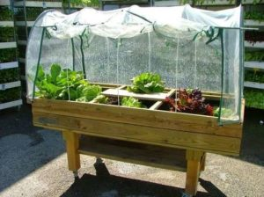
Para luchar con las contradicciones socioeconómicas nombradas anteriormente en Colombia actualmente se han creado plataformas para disminuir los intermediarios y conectar a los productores del campo con los consumidores de la ciudad, sin embargo ninguna de estas alternativas ha logrado combatir la escasez de alimentos, de esta situación surge la necesidad de implementar alternativas de auto sostenibilidad alimentaria.

Slide 10
JUSTIFICACION DEL PROYECTO
Gracias al estudio de la Automatización Industrial, fue posible plantear una solución estratégica que se adaptará a los conceptos de la automatización y que ayudará a facilitar la vida de la ciudadanía, esto teniendo en cuenta todos los factores socio económicos que se están presentando en el país y que están afectando el consumo de alimentos dentro de los hogares.
Además, con respecto al tema de las energías renovables ya se había tenido algo de experiencia al respecto y cabe resaltar que es un medio muy llamativo hoy en día y que verdaderamente ayuda al planeta e incluso a la economía de la sociedad.

Slide 11
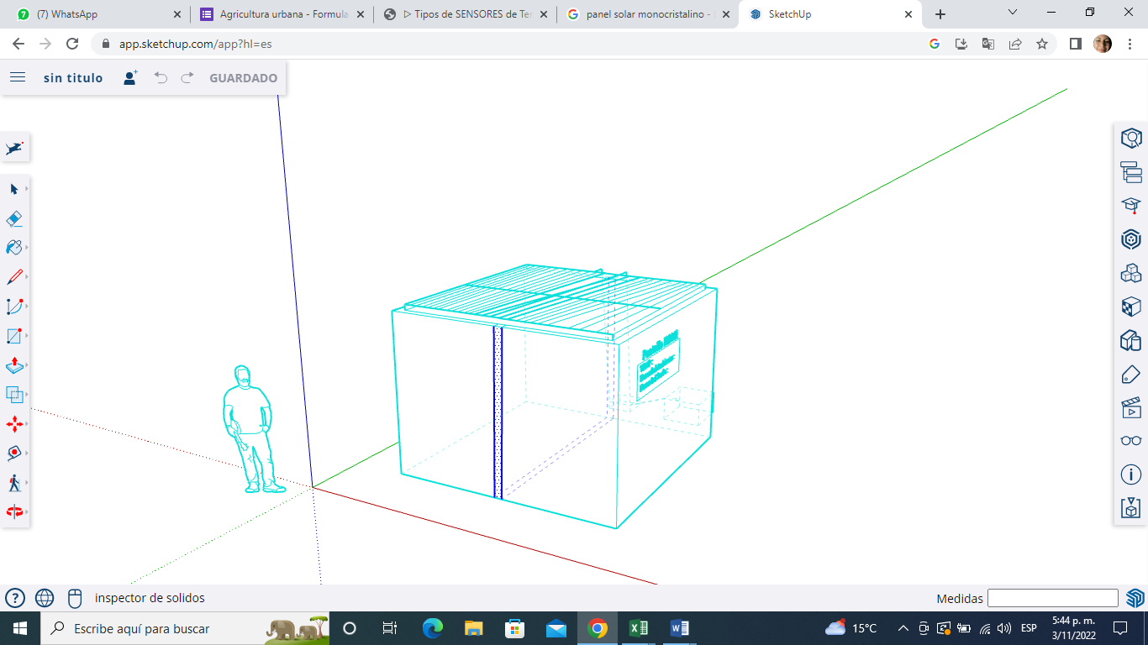
Siendo así, se planteó como proyecto el Green Life (un sistema de Invernadero IN-Door autosustentable), como alternativa de cultivo en casa para personas citadinas, que tiene como fin el producir alimentos para el hogar, atacando principalmente los problemas y dificultades que tienen a diario las personas que viven en las zonas urbanas, ya que deben acceder a los alimentos por medio de intermediarios; sin dejar de lado que es un producto con una larga vida, que puede adaptarse a cualquier tipo de espacio.

Slide 12
ALCANCE
Este invernadero tendrá los siguientes elementos de hardware: sensores, actuadores, placa de procesamiento, placa fotovoltaica, inversor, controlador y batería de litio.
Se dará acceso a una plataforma en la cual se encontrara almacenada la información necesaria para el proceso de cultivo y las condiciones óptimas para el crecimiento de hortalizas.
Se identificaran variables de temperatura, humedad ambiente y humedad suelo, adicionalmente se controlará el tiempo de activación de calentadores y enfriadores de acuerdo a las variables.
El invernadero tiene como parte de su estructura un sistema fotovoltaico Off Grid que brindara la alimentación energética necesaria para el funcionamiento eléctrico del invernadero y como segunda aplicación este permitirá el almacenamiento de energía limitada, la cual puede ser usada en diferentes aplicaciones como cargar celulares, cargar portátiles, linternas y demás usos que no excedan la cantidad de energía que se puede almacenar dependiendo del dimensionamiento que se haga para cada invernadero.
Se ejecuta un sistema de riego controlado y automatizado que se activa de acuerdo a las necesidades de cada planta, sistema de riego por goteo para obtener humedeciendo la tierra completamente por capilaridad.

Slide 13
LIMITACIONES
Costo de algunos elementos como la batería de litio, panel solar, inversor y bomba de agua sumergible.
Capacidad de almacenamiento de información en la placa de procesamiento.
El usuario podrá modificar la cantidad de recolección de información de los sensores en determinado tiempo, pero no podrá modificar las variables.
El invernadero debe estar ubicado en patios, terrazas o balcones en donde el panel obtenga luz solar directa.
Se debe contar con una conexión directa a agua para la alimentación del invernadero.

Slide 14
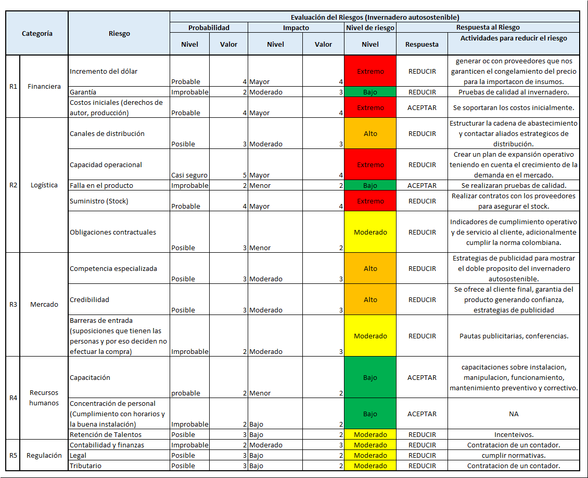

Slide 15
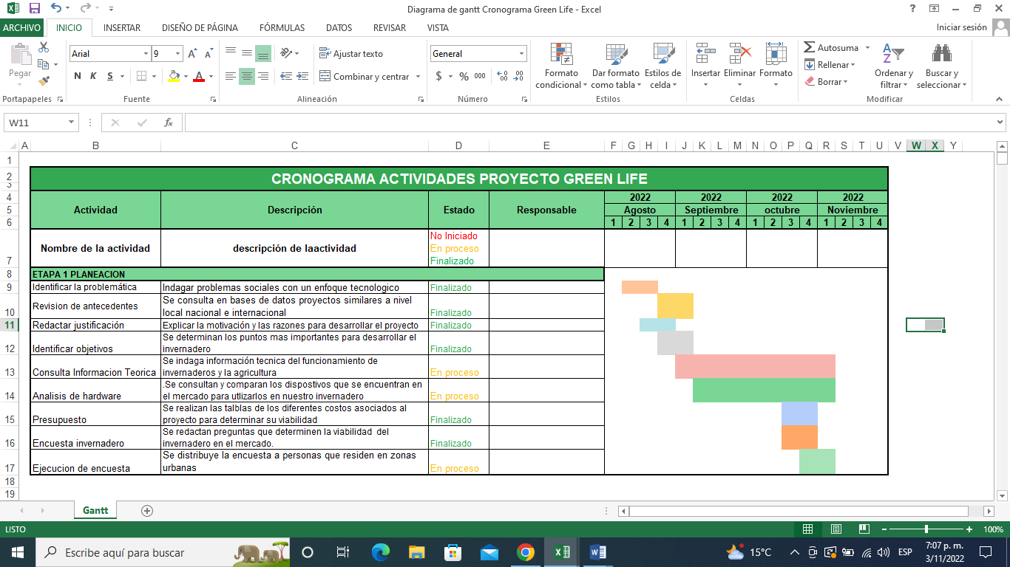
Cronograma

Slide 16
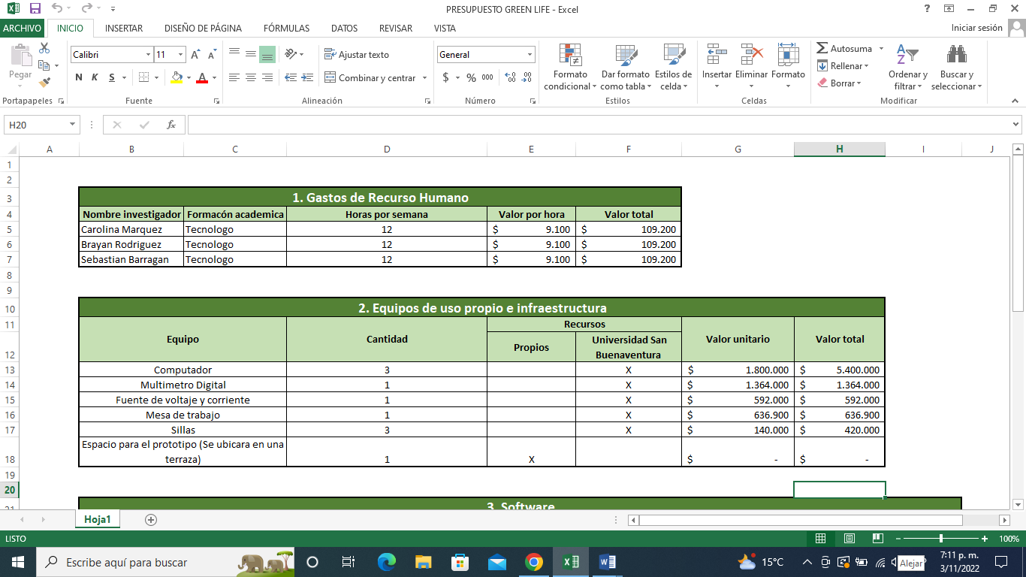
PRESUPUESTO

Slide 17
Para la infraestructura del invernadero se utilizaran los siguientes materiales
1. Aerogel
Este es un material solido de baja densidad que tiene una textura similar a la del poli estireno, es un aislante térmico capaz de anular o minimizar drásticamente los tres métodos de transmisión de calor existentes: conducción, convección y radiación,
2. Láminas de corcho
Siendo este también un material aislante dado a su composición a base de células poliédricas unidas entre sí y con un interior hueco.

Slide 18
A continuación encontramos las características específicas de algunos alimentos que servirán como ejemplo para el programa desarrollado, es importante que el usuario tenga la mayor información posible para que evite dañar su cultivo por tenerlo en ambientes que puedan afectarlo ya que todos necesitan condiciones medio ambientales diferentes.
CILANTRO
Se trata de una hierba anual de entre 40 y 60 cm de altura, propia de climas templados. Al ser de cultivo poco exigente, su uso está muy extendido, y es muy valorada por sus propiedades culinarias, aromatizantes e incluso medicinales.
A la hora de sembrar cilantro, puedes hacerlo directamente en exterior, pero dado que se una planta que no aguanta las heladas ni el calor muy intenso, se recomienda sembrar en una maceta en interior si no estás muy seguro de si tu clima es el adecuado.
Para sembrar el cilantro debemos tener en cuanta lo siguiente:
Luz
El cilantro requiere de mucha luz natural. Si vives en una zona templada, puedes exponerlo a la luz directa del sol durante todo el día sin ningún problema. En climas más cálidos o tropicales, sin embargo, conviene que no lo expongas a las horas más duras y calurosas.

Slide 19
Riego del cilantro
Esta planta agradece tener el suelo húmedo, pero el encharcamiento la hará enfermar o sufrir ataques. Riega siempre pulverizando el agua sobre la tierra, y no dejes que el sustrato se encharque. Si la planta tiene plato bajo la maceta, retira el agua sobrante de este después del riego.
REMOLACHA
1. Deja las semillas en remojo la noche anterior y riega la tierra para que esté algo húmeda cuando las siembres al día siguiente.
2. Plántalas a una profundidad de unos 3 cm, dejando unos 15 o 20 cm de distancia entre las distintas plantas.
3. Tras sembrar, riega de nuevo abundantemente, aunque siempre sin llegar a encharcar el suelo. Las semillas tardarán aproximadamente unos 10 días en germinar, momento en que deberás reducir los riegos a una vez por semana o cada 15 días, dependiendo de la época y el clima local.
4. En algo más de un mes será el momento de hacer el aclarado, cuando las plantas tengan 4 o 5 hojas verdaderas. En lugar de tirar de las plantas débiles, simplemente pódalas a ras de suelo para evitar dañar las fuertes.
Para el riego, este cultivo necesita buena provisión de agua, y la mejor manera de aplicarla es con buena frecuencia y de forma abundante.
La temperatura ideal de cultivo es de entre 10º y 24º, sin embargo, se adapta muy bien al calor

Slide 20
TOMATE
Se puede llevar a cabo en el alféizar soleado de una ventana o en un invernadero, en semilleros o directamente en macetas con un sustrato de multiplicación y bajo techo, asegurando una temperatura óptima de entre 20 y 25 ºC
El tomate necesita mucha luz y estar bien aireado. No plantes tus tomateras demasiado cerca entre sí, ya que es probable que se debiliten y sucumban al ataque de enfermedades. La distancia entre plantas en una misma hilera varía de 40 a 70 cm y de 80 a 100 cm entre hileras.
Riego:
Asegúrate de mantener bien húmeda la tierra en todo momento. No te olvides de regar regularmente las plantas en caso de sequía, sin mojar el follaje para evitar las enfermedades causadas por hongos u otros parásitos filamentosos (enfermedades criptogámicas).

Slide 21
Software Green Life
Se desarrolla un programa en Python, el cual almacena la información necesaria para el cultivo de los alimentos.

